Slide 1

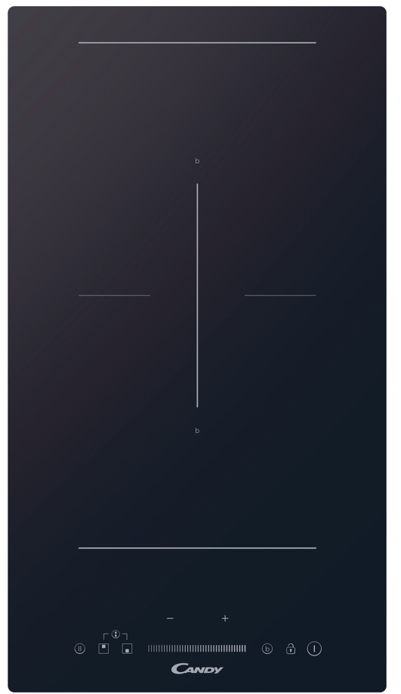




CTP32SC/E1
Indukční varná deska Moderna - šíře 28,8 cm
vestavná, 2 varné zóny, dotykové ovládání, časovač, dětská pojistka, ochrana před přehřátím, 9 úrovní výkonu
Hlavní vlastnosti
Počet varných zón 2
Celkový příkon (W) 3500 W
Jištění (A) L / 230V ~ 16 při 3,5 kW bez omezení výkonu
Možnost připojení pouze jednofázově (L,N,PE) 230V ~
Varné zóny
Přední zóna Ø 180 mm, 1800 W (B 2000 W)
Zadní zóna Ø 180 mm, 1800 W (B 2000 W)
Minimální/Maximální Ø varné nádoby pro varné zóny je 140/180 mm
Power Zone – spojení dvou zón do jedné velké 3000 W (B 3500 W)
Funkce
Centrální dotykové ovládání Slider
9 úrovní výkonu
2x Booster
Funkce Pauza
Časovač / Minutka
Bezpečnost
Dětská pojistka
Ochrana před přehřátím
Ukazatel zbytkového tepla
Indukce
Dětská pojistka
Dotykové ovládání
Logistická data
Kód 33803322
EAN 8059019071879
Provedení Rovné hrany
Rozměry výrobku V × Š × H (mm) 56 × 288 × 520
Čistá váha výrobku (kg) 5
Rozměry balení V × Š × H (mm) 115 × 392 × 610
Hmotnost s obalem (kg) 6

